Slide 1



兵团第十二师高级中学
崔建福

Slide 2
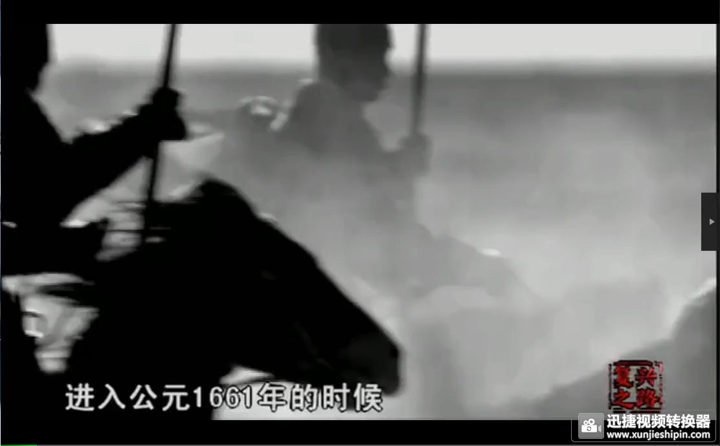

Slide 3
民族之魂 虎门销烟
第十课 鸦片战争
民族之恨 两次鸦片战争
民族之耻 不平等条约
民族之悟 觉醒与反思

Slide 4
自主探究一：
民族之魂——虎门销烟
虎门销烟的原因：
鸦片输入，危害深重
虎门销烟的时间、地点、人物、与哪位皇帝有关？
时间：
1839年6月
地点：
广东虎门海滩
人物：
林则徐
相关皇帝：
道光帝
虎门销烟的意义：
显示了中华民族反抗外国侵略的坚强决心，
领导虎门销烟的林则徐是伟大的民族英雄。

Slide 5
自雍正帝时清政府屡次颁布禁烟令，且越来越严。鸦片烟进入中国通过走私。林则徐打击走私时使中英正当贸易中断而关系紧张。因此，有人说：“如果没有林则徐的禁烟活动，就不会发生鸦片战争。”
请同学们想一想：
1、如果没有林则徐的禁烟，英国会不会对中国发动战争？

Slide 6
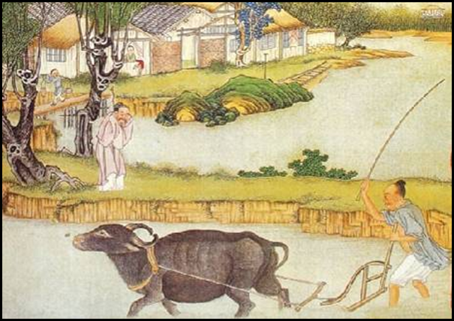

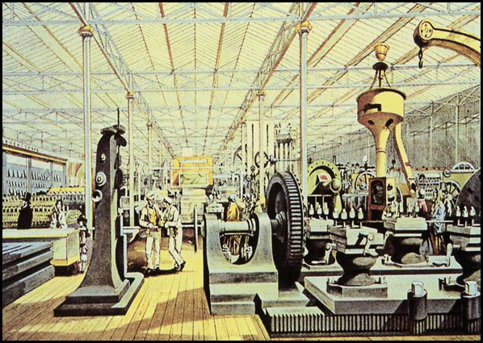

自主探究二： 民族之恨——两次鸦片战争
鸦片战争爆发的原因
材料一：中国……给了我们一个战争的机会……可以使我们终于乘战胜之余威，提出我们自己的条件，强迫中国接受。这种机会也许不会再来，是不可能轻易放过的。” —《安得鲁· 韩德森致拉本特函》
材料二：英国外相巴麦尊在议会上发表的讲话：“(虎门销烟) 这是我大英帝国的奇耻大辱！我要求议会批准政府派遣远征军去惩罚那个极其野蛮的国家！要狠狠地教训它！要迫使它开放更多的港口，要保护我们天经地义的合法贸易！”
（1）直接原因：虎门销烟
（2）根本原因：倾销商品，掠夺原料，开拓海外市场。

Slide 7
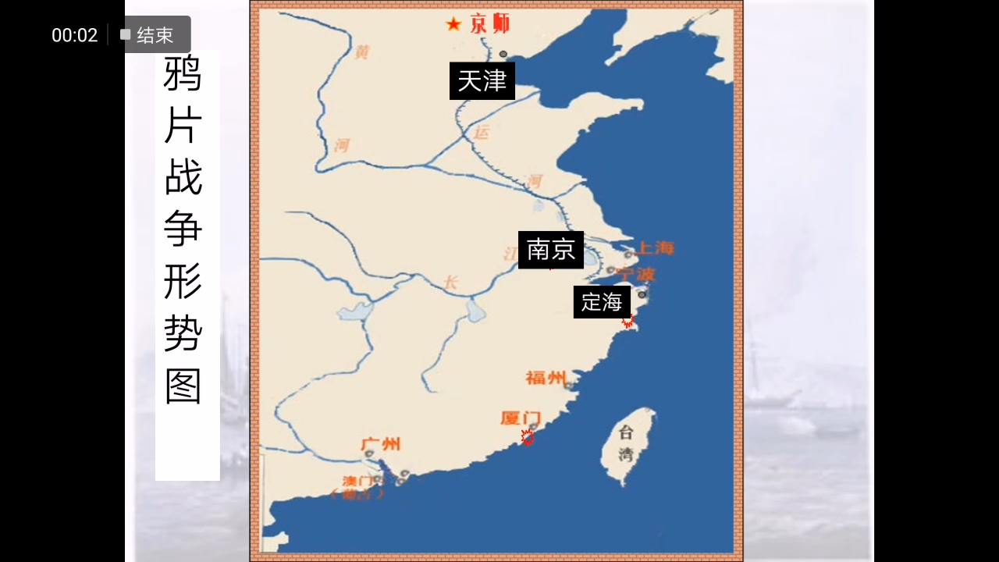
自主探究二： 民族之恨——两次鸦片战争

Slide 8
深入探究一：中国战败的原因
鸦片战争中，英军兵力最多时也才一万余人，且远离英国本土而带来很多不便；而清朝常备军号称当时全世界人数最多，达到近80万。可是，80万清军为什么偏偏被1万英军打败了？

Slide 9
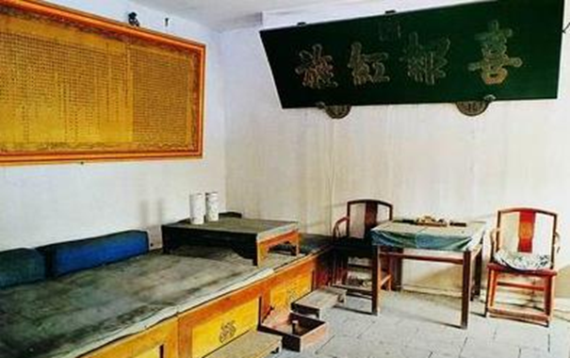
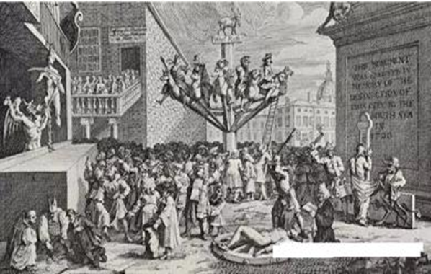
深入探究一：中国战败的原因
两个世界
——两个现象
英
国
中
国
18世纪初 清朝设立军机处
18世纪初期责任内阁形成
“两个现象”的背后反映了中英两个国家的政治体制有何不同？
政体差异：中国：封建君主专制制度
英国：资产阶级民主政治

Slide 10

深入探究一：中国战败的原因
两个世界
——两个现象
中
国
英
国

Slide 11
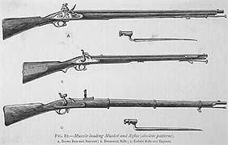

深入探究一：中国战败的原因
两个世界
——两个现象
中
国
英
国
清军使用的鸟枪
英军的步枪、刺刀
两种武器反映出了中英两国军事方面的什么差异？
军事差异:中国军备废弛，战斗力弱
英国船坚炮利，军事实力强

Slide 12
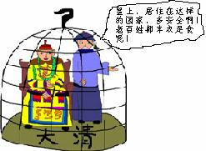
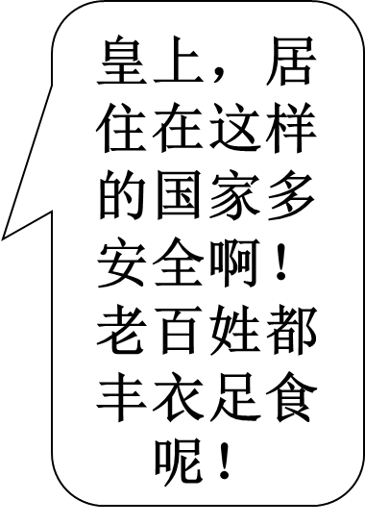
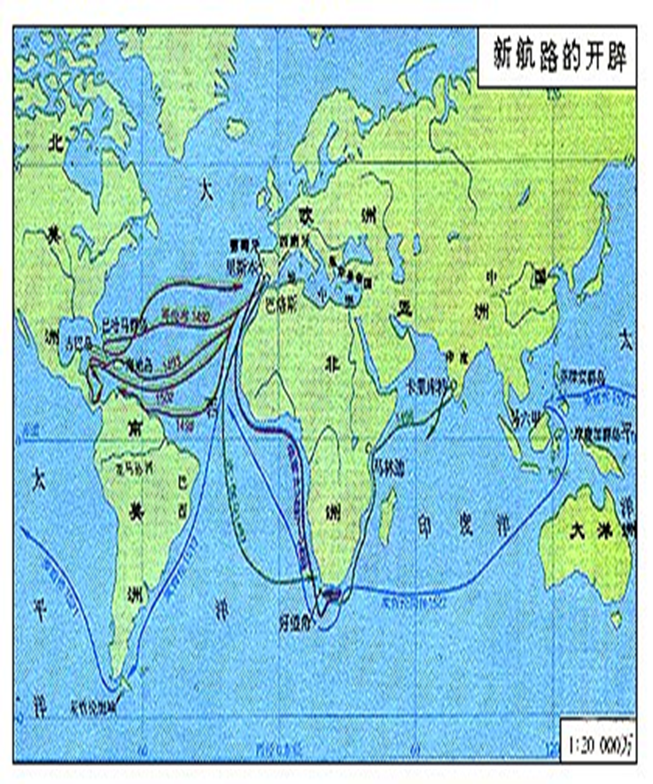
深入探究一：中国战败的原因
两个世界的相遇
——
两个现象
中
国
英
国
“两个现象”的背后反映了中英两个国家的外交有何不同？
外交差异：中国闭关锁国
英国殖民扩张

Slide 13
深入探究一：中国战败的原因
主观原因：
清政府腐朽落后，组织不力
客观原因：
英国实力强大，蓄谋已久
根本原因：
腐朽没落的封建主义无法抵抗新兴的资本主义；

Slide 14
自主探究三：民族之耻——不平等的条约
项 目 |  | 《南京条约》 | 《天津条约》 | 《北京条约》
时 间
内 容 | 割地 |  | 无
 | 赔款
 | 通商
 | 其他
1860年
1842年
1858年
香港岛
九龙司地方一区
赔偿英法巨额白银
对英法赔款各增至800万两白银
2100万银元
开放广州、厦门、福州、宁波、上海五处为通商口岸
增开沿海沿江十处通商口岸
增开天津为商埠
公使进京；在长江各口岸通航；航行；内地游历、经商、传教；
承认《天津条约》有效
协定关税

Slide 15
深入探究二：鸦片战争的影响
社会性质变化
社会矛盾变化
革命任务变化
革命性质变化
独立自主的封建国家——半殖民地半封建社会
地主阶级和农民阶级的矛盾——封建主义和人民大众，
外国资本主义和中华民族的矛盾
反封建——反外来侵略和本国封建的双重任务
民主——民族民主革命

Slide 16
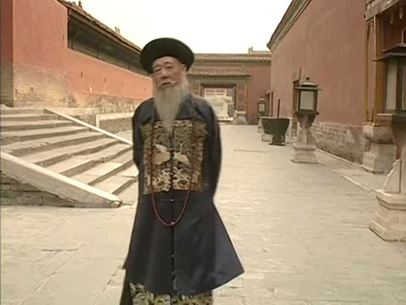
深入探究二：鸦片战争的影响
材料一：一个西方学者曾经这样说：“……西方用‘坚船利炮’打开古老帝国闭关锁国的大门，给他们带去了先进的思想和先进的生产力，瓦解了这些古老帝国的腐朽思想和落后的、个体的、小农式的生产方式。……因此，没有鸦片战争就没有中国的近代化！ ”
材料二：

Slide 17
深入探究二：鸦片战争的影响
客观促进
1、自然经济解体，资本主义发展。
2、部分官绅开始认识到中国的新变局，主张学习西方“长技”，兴起了洋务运动。

Slide 18

民族之悟
只有当一个民族真正站起来的时候才能正视和反思她曾经遭受的屈辱……..
封闭所以落后
落后就要挨打
挨打必须思变
思变才能崛起

Slide 19
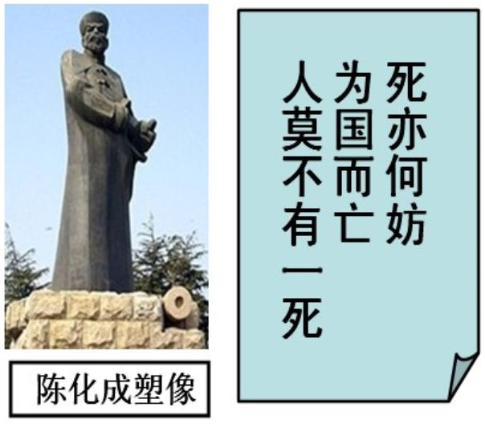
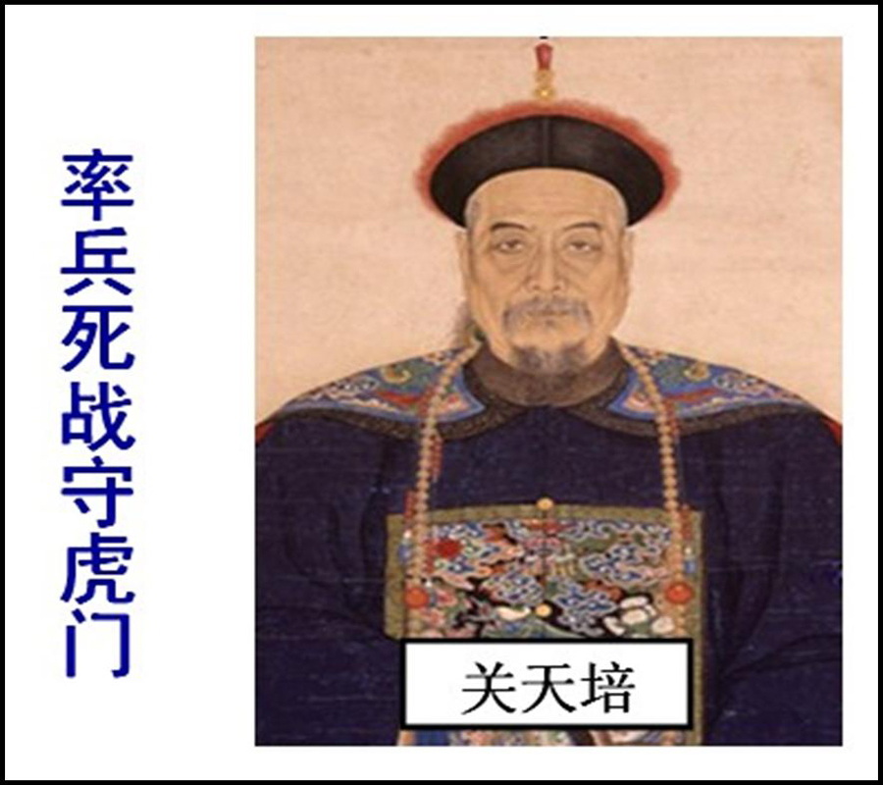
民族之悟

Slide 20
1、有学者认为“就世界大势论，鸦片战争是不能避免的。”这里所说的“大势”主要是指
A. 英国的船坚炮利
B. 工业文明迅速发展
C. 中国的闭关锁国
D. 西方列强加紧扩张
B
2.英国发动侵略中国的鸦片战争的根本目的是
A．保护鸦片贸易
B．割占中国领土
C．打开中国市场
D．镇压中国革命
C
3、第一次鸦片战争与第二次鸦片战争本质上的相同之处是
A．都始于侵略者对广东沿海地区的进攻
B．都直接威胁到清朝的统治中心京津地区
C．目的都是要打开中国市场和掠夺中国财富
D．都是以武力挫败中国政府的抵抗
C

Slide 21
兵团第十二师高级中学
崔建福

